Slide 1
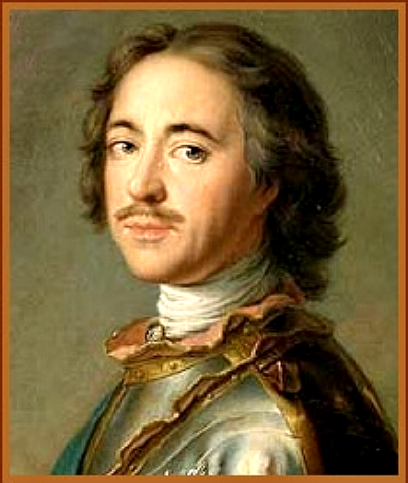
Внутрішня політика Петра I

Slide 2
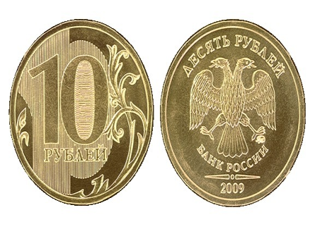
Наприкінці XVII (17)ст., Коли на російському престолі виявився молодий цар Петро I, країна переживала переломний момент своєї історії.
У Росії, на ввідміну від основних західноєвропейських країн, майже не було великихпромислових підприємств, здатних забезпечити країну зброєю, тканинами,сільськогосподарськими знаряддями. Вона не мала виходу до морів - ні до Чорного, ні до Балтійського, через які могла б розвивати зовнішню торгівлю.
Не мала, тому Росія і власного військового флоту, який охороняв б її рубежі.
Сухопутна армія будувалася за застарілими принципами і складалася головним чином з дворянського ополчення.
Дворяни неохоче покидали свої маєтки для військових походів, їх озброєння і військова підготовка відставала від передових європейських армій.

Slide 3
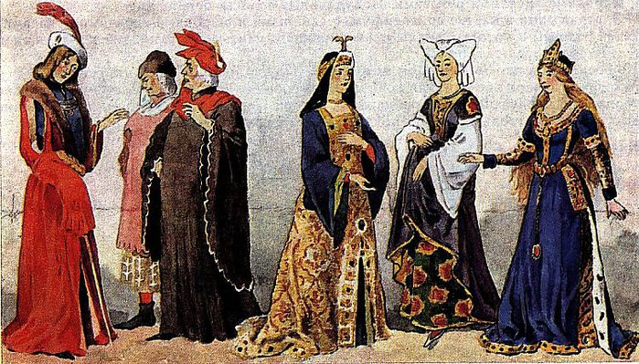
Між старим, родовитим боярством і служивими людьми – дворянами йшла запекла боротьба за владу. У країні відбувалися безперервні повстання селян і міських низів, які боролися і проти дворян,і проти бояр, тому що вони всі були феодалами - кріпосниками. Росія привертала до себе жадібні погляди сусідніх держав, таких як Швеція які не проти, були захопити і підпорядкувати собі руські землі.
Необхідно було реорганізувати армію, побудувати флот, опанувати узбережжям моря, створити вітчизняну промисловість, перебудувати систему управління країною.

Slide 4
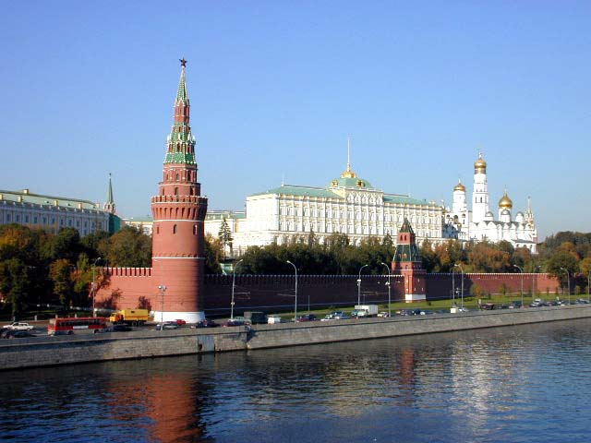
Для корінної ломки старого укладу Росії потрібен був розумний і талановитий керівник, непересічна людина. Таким виявився Петро I.
Петро не тільки збагнув веління часу, а й віддав на службу цього велінням весь свій неабиякий талант, завзятість одержимого, властиве російській людині терпіння і вміння надати справі державний розмаху.
Петро владно вторгався в усі сфери життя країни.
Історія Росії до Петра Великого і після нього знала чимало реформ.
Головна відмінність Петровських перетворень від реформ попереднього і наступних часів полягала в тому, що Петровські носили всеосяжний характер, охоплювали всі сторони життя народу, в той час як інш івпроваджували нововведення, що стосувалися лише окремих сфер життя суспільства ідержави.

